Slide 1














Slide 2







Slide 3









Slide 4

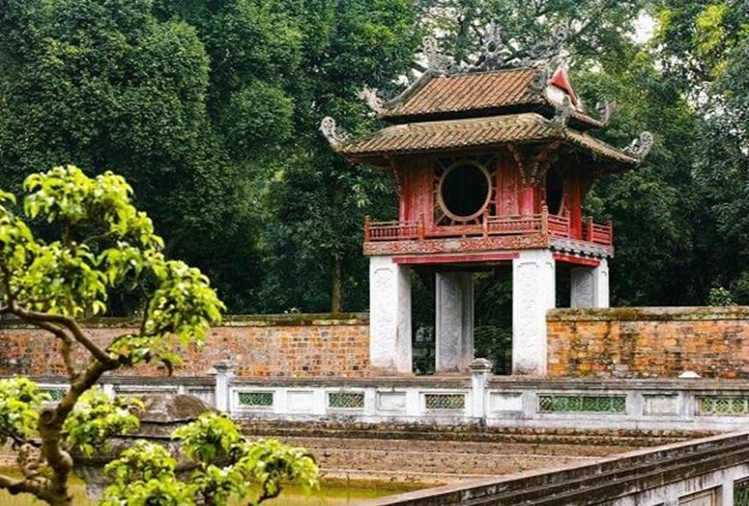


Câu 1: Đây là địa danh nào?
A. Văn Miếu Quốc Tử Giám
B. Chùa Một Cột
C. Đảo Cát Bà
D. Vịnh Hạ Long

Slide 5
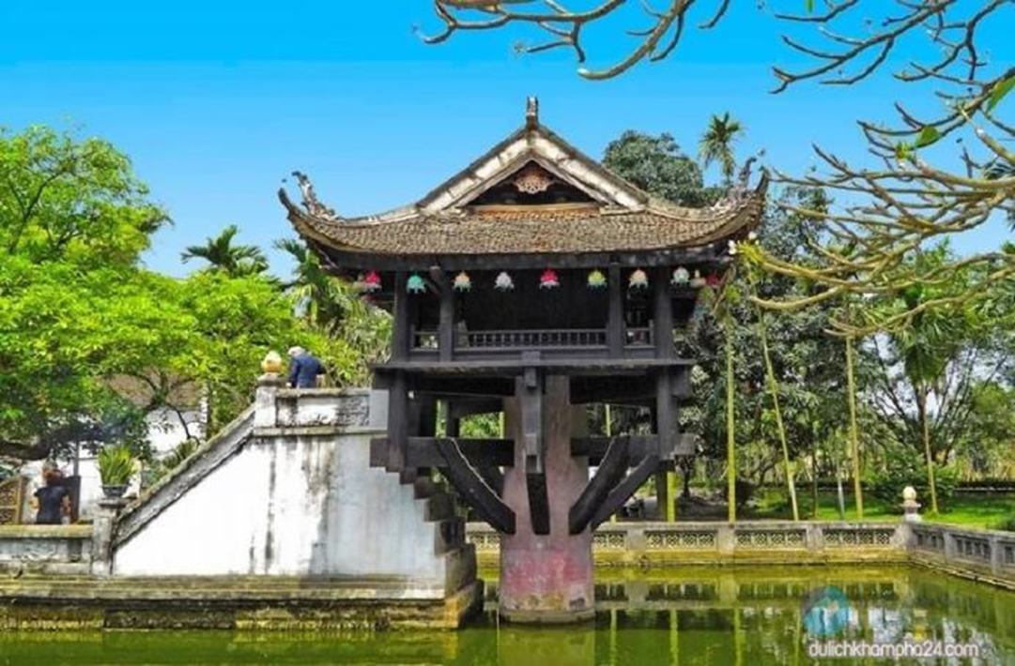
Câu 2: Đây là địa danh nào?
A. Đảo Cát Bà
B.Văn Miếu Quốc Tử Giám
C. Chùa Một Cột
D. Vịnh Hạ Long

Slide 6
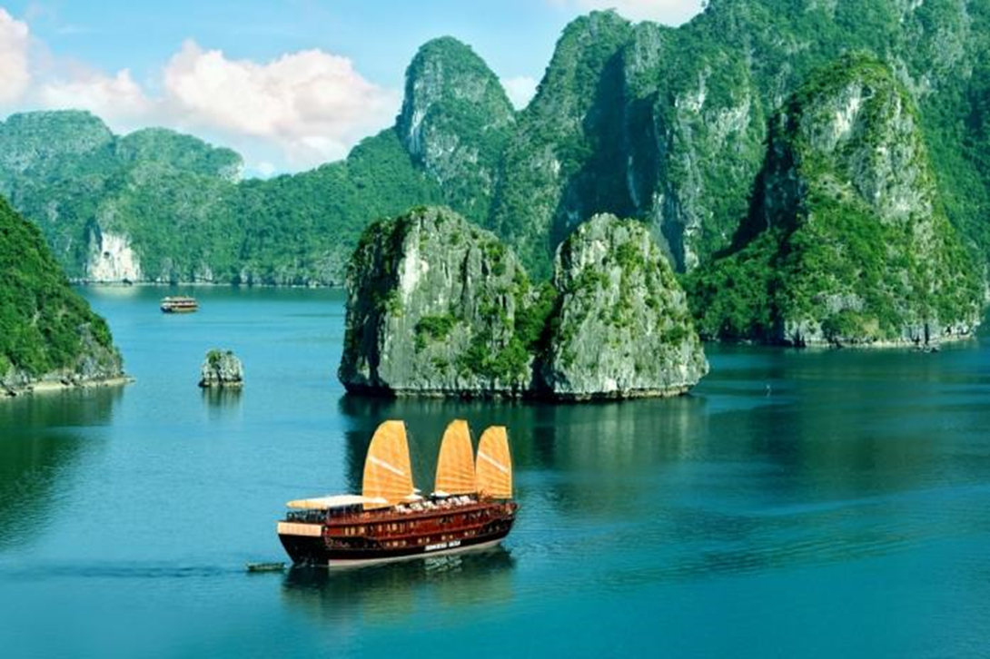
Câu 3: Đây là địa danh nào?
A. Vịnh Hạ Long
B. Chùa Một Cột
C. Đảo Cát Bà
D. Văn Miếu Quốc Tử Giám

Slide 7

Cảm ơn vì đã giải cứu mình nhé!!!

Slide 8



Slide 9




Slide 10
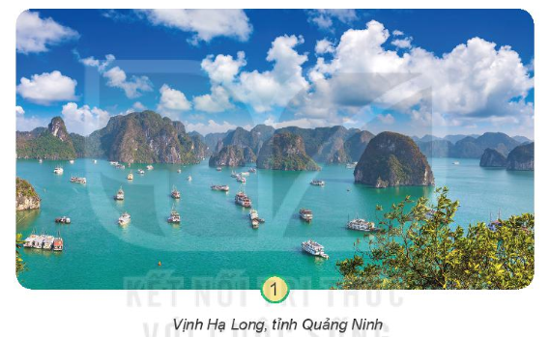
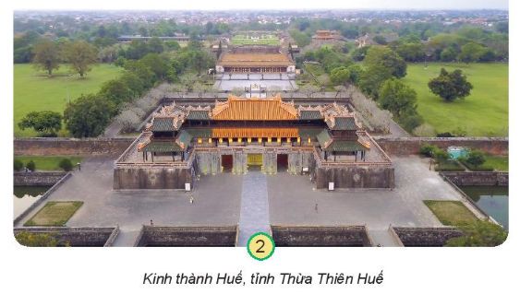
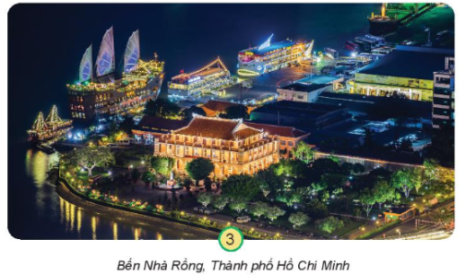

1. Chọn một trong các địa danh dưới đây và cho biết ở đó có những gì.

Slide 11











Slide 12
Ở Vịnh Hạ Long có rất nhiều hòn đảo, hang động và bãi biển đẹp.

Slide 13
Ở Kinh thành Huế có nhiều cung điện tráng lệ. Trong kinh thành Huế còn lưu giữ những bức tượng của các vị vua quan cùng với những báu vật cung đình quý giá.

Slide 14
Bến Nhà Rồng bao gồm các khu vực chính như: Bảo tàng Hồ Chí Minh, tượng đài Bác, đài phun nước và khuôn viên bến cảng.

Slide 15


Slide 16

2. Giới thiệu 1 di tích lịch sử em đã sưu tầm
Nói tên địa danh và đặc điểm của địa danh đó?
Ở đó có những gì?
Mô tả địa danh và nói điều em tích nhất ở đó?
Thảo luận nhóm 4

Slide 18

Đến năm 2020, UNESCO đã công nhận 8 di sản thế giới tại Việt Nam, bao gồm Vịnh Hạ Long (Quảng Ninh), Quần thể di tích cố đô Huế (Thừa Thiên Huế), Khu di tích Mỹ Sơn, Phố cổ Hội An (Quảng Nam), Vườn quốc gia Phong Nha – Kẻ Bàng (Quảng Bình), Quần thể danh thắng Tràng An (Ninh Bình), Hoàng thành Thăng Long (Hà Nội) và Thành nhà Hồ (Thanh Hóa).

Slide 19
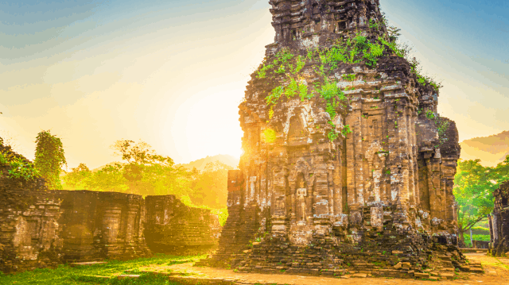
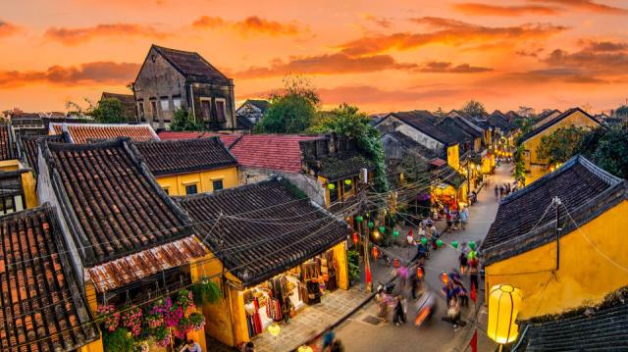
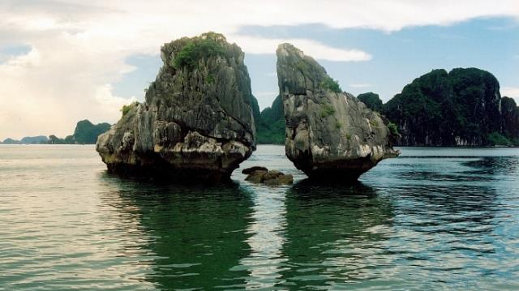
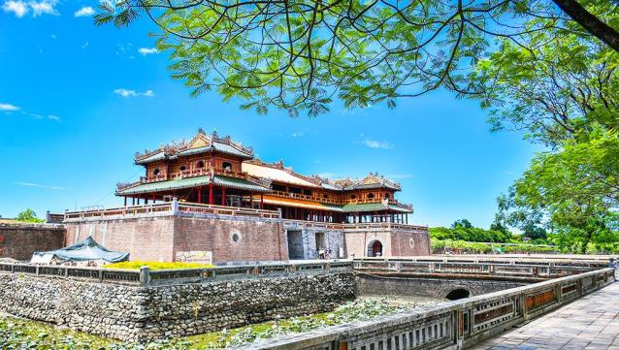

Slide 20
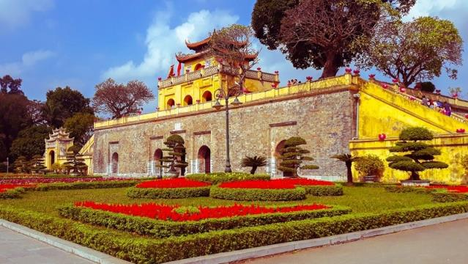
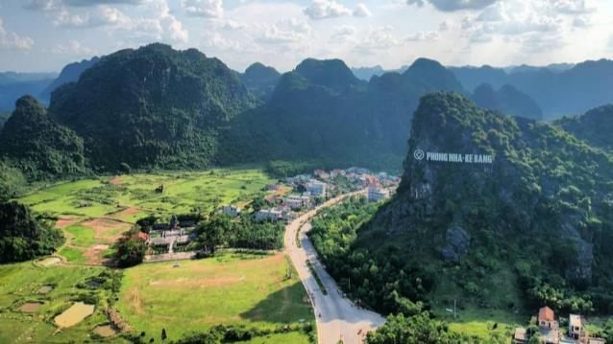
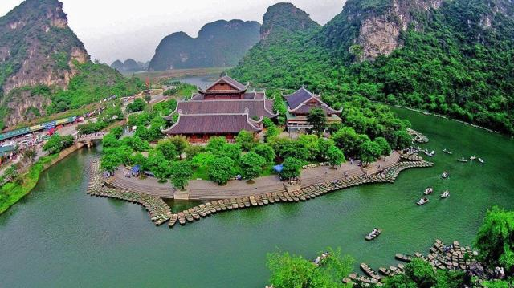
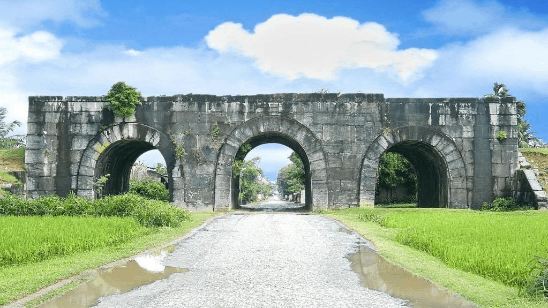

Slide 21


Slide 22


